Slide 1
ΕΙΣΑΓΩΓΗ ΣΤΟ ΔΙΚΑΙΟ ΚΑΙ ΣΤΟΥΣ ΚΛΑΔΟΥΣ ΤΟΥ
Υπό Ιωάννη Παραδείση, Δ.Ν. Δικηγόρου
paradisis@aegean.gr

Slide 2
ΣΤΟΧΟΙ ΔΙΔΑΣΚΑΛΙΑΣ
Γνώσεις:
α) Διαφορά δίκαιο- δικαιοσύνη
β) Οι 3 βασικοί κλάδοι του δικαίου (Αστικό – Ποινικό – Δημόσιο δίκαιο).
γ) Οι 3 τύποι δικαστηρίων και οι 3 βαθμοί δικαιοδοσίας των Δικαστηρίων.

Slide 3
ΣΤΟΧΟΙ ΔΙΔΑΣΚΑΛΙΑΣ
Δεξιότητες :
α) Να διακρίνω το δίκαιο σε όλες τις εκφάνσεις της κοινωνικη ζωής και τη διαφορά από την έννοια του ηθικού δικαίου.
β) Να ξεχωρίσω σε ποιο κλάδο δικαίου υπάγεται κάποια περίπτωση.
γ) Να απευθυνθώ στον αρμόδιο Δικαστικό φορέα για την άσκηση αγωγής ή μήνυσης ή προσφυγής κατά περίπτωση.

Slide 4
ΣΤΟΧΟΙ ΔΙΔΑΣΚΑΛΙΑΣ
Στάσεις
α) Το δίκαιο είναι παντού !
β) Κριτική στάση απέναντι σε δημοσιεύματα/ανακοινώσεις ΜΜΕ σχετικά με τη Δικαιοσύνη.
γ) Να είμαστε σε ετοιμότητα να απευθυνθούμε στο σωστό φορέα για την προστασία των δικαιωμάτων μας ή τρίτων.

Slide 5
Τι είναι δίκαιο – ορισμός της νομικής επιστήμης.
Δίκαιο είναι το σύνολο των κανόνων που ρυθμίζουν με τρόπο υποχρεωτικό τη ζωή των ανθρώπων μέσα σε μια συγκεκριμένη κοινωνία.
Το δίκαιο δεν ταυτίζεται απαραίτητα με την ηθική δικαιοσύνη.

Slide 6
Διακρίσεις του Δικαίου
1) Διεθνές δίκαιο – Ευρωπαϊκό Κοινοτικό Δίκαιο
2) Εθνικό Δίκαιο

Slide 7
Διακρίσεις του Δικαίου
Εθνικό Δίκαιο:
α) Δημόσιο
β) Ποινικό
γ) Ιδιωτικό / Αστικό

Slide 8
Τα ελληνικό σύστημα απονομης δικαιοσύνης
Διοικητικά Δικαστήρια => ΠΡΟΣΦΥΓΗ / ΑΙΤΗΣΗ ΑΚΥΡΩΣΗΣ
Ποινικά Δικαστήρια + ΕΙΣΑΓΓΕΛΙΑ => ΜΗΝΥΣΗ / ΕΓΚΛΗΣΗ
Αστικά Δικαστήρια => ΑΓΩΓΗ

Slide 9
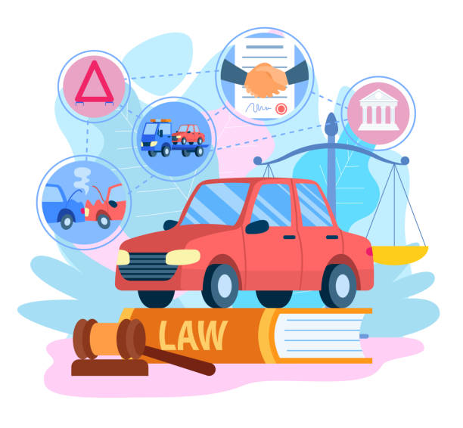
ΠΡΑΚΤΙΚΗ ΕΦΑΡΜΟΓΗ 1 : ΤΟ ΤΡΟΧΑΙΟ ΑΤΥΧΗΜΑ

Slide 10
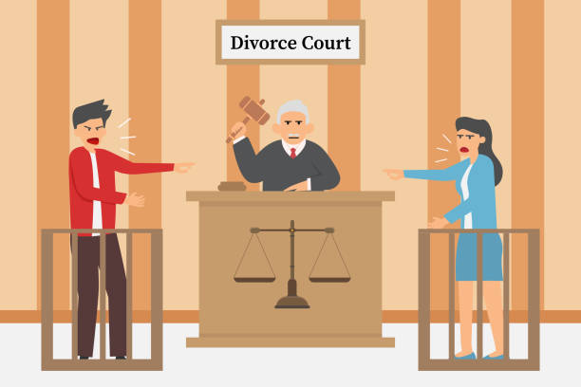
ΠΡΑΚΤΙΚΗ ΕΦΑΡΜΟΓΗ 2 : ΟΙΚΟΓΕΝΕΙΑΚΕΣ ΔΙΑΦΟΡΕΣ

Slide 11
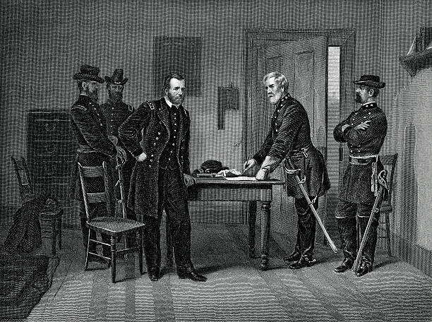
ΠΡΑΚΤΙΚΗ ΕΦΑΡΜΟΓΗ 3: ΑΣΤΥΝΟΜΙΚΗ ΑΥΘΑΙΡΕΣΙΑ

Slide 12
ΣΥΜΠΕΡΑΣΜΑ: Το δίκαιο είναι παντού !

